Slide 1

*21.2.4 一元二次方程的根与系数的关系
R·九年级上册

Slide 2

新课导入
导入课题
如果一个方程的两根之和为1，两根之积为-2，你能说出这个方程吗？
今天我们进一步学习一元二次方程根与系数的关系.

Slide 3
推进新课
知识点1
一元二次方程的根与系数的关系
思考：从因式分解法可知，方程(x-x₁)(x-x₂)
=0 (x₁, x₂为已知数) 的两根为x₁和x₂, 将方程化为x²+px+q=0的形式，你能看出x₁，x₂与p，q之间的关系吗？

Slide 4
把方程(x-x₁)(x-x₂)=0的左边展开，化成一般形式，得方程x²-(x₁+x₂)x+x₁x₂=0. 这个方程的二次项系数为1，一次项系数p=-(x₁+x₂)，常数项q=x₁x₂.
于是x₁+x₂=-p, x₁x₂=q.

Slide 5
思考：一般的一元二次方程ax²+bx+c=0中，二次项系数a未必是1，它的两根的和、积与系数又有怎样的关系呢？

Slide 6
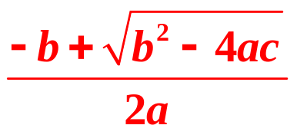
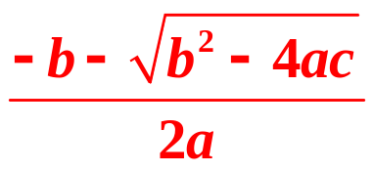
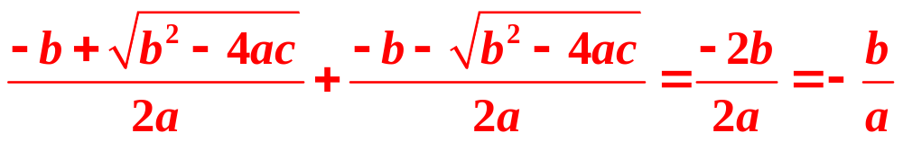
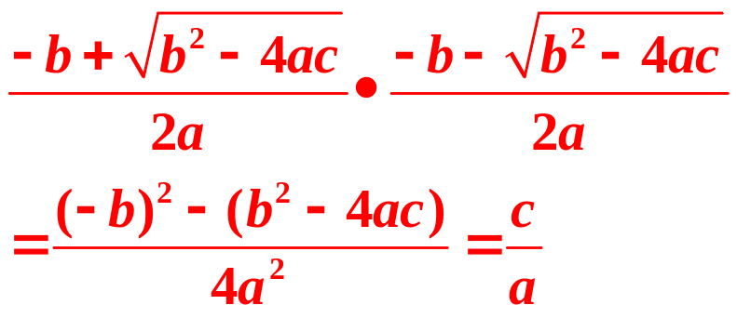
已知方程ax²+bx+c=0(a≠0)，当b²-4ac≥0时，两根分
别为x₁= ，x₂= 。
x₁+x₂= ，
x₁x₂= .

Slide 7
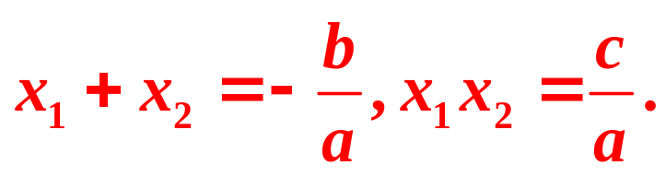
因此，方程的两个根x₁，x₂和系数a，b，c有如下关系：

Slide 8
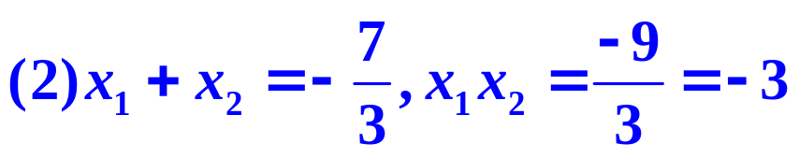
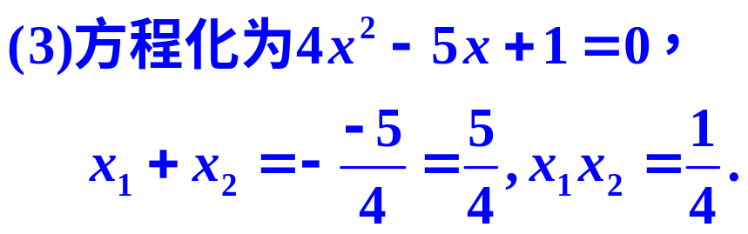
例 根据一元二次方程根与系数的关系，求下列
方程两根x₁，x₂的和与积.
(1) x²-6x-15=0 (2) 3x²+7x-9=0 (3) 5x-1=4x²
解：(1)x₁+x₂=-(-6)=6, x₁x₂=-15

Slide 9
不解方程，求下列方程两根的和与积.
x²-3x=15； 5x²-1=4x²+x
解：x₁+x₂=3
x₁x₂=-15
解：化简得 x²-x-1=0
x₁+x₂=1
x₁x₂=-1

Slide 10
设一元二次方程ax²+bx+c=0(a≠0)的两个根分别
为x₁，x₂，则有
Δ≥0且 x₁x₂＞0
Δ≥0且 x₁x₂＜0
x₁+x₂＞0
两根同为正数
x₁+x₂＜0
两根同为负数
x₁+x₂＞0
两根异号且正根的绝对值大
x₁+x₂＜0
两根异号且负根的绝对值大

Slide 11

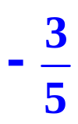
随堂演练
基础巩固
关于x的方程x²+px+q=0的根为x₁=1+ ，x₂=1- ，则p= ，q= .
已知方程5x²+kx－6=0的一根是2，则另一根是 ， k＝ .
-2
-1
-7

Slide 12
3. 求下列方程的两根x₁，x₂的和与积：
（1）x²－3x+2=0； （2）x²+x=5x+6
解：x₁+x₂=3
x₁x₂=2
解：化简得 x²-4x-6=0
x₁+x₂=4
x₁x₂=-6

Slide 13
4. 已知两个数的和为8，积为9.75，求这两个数.
解：设其中一个数为x，则另一个数为(8-x).
根据题意，得x(8-x)=9.75，整理，
得x²-8x+9.75=0.
解得x₁=6.5, x₂=1.5.
当x=6.5时，8-x=1.5；当x=1.5时，8-x=6.5.
∴这两个数是6.5和1.5.

Slide 14
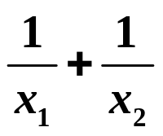
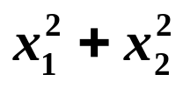
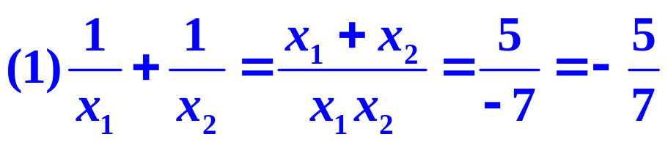
5. x₁，x₂是方程x²－5x－7=0的两根，不解方程求下列各式的值：
（1） ；（2） .
解：∵x₁，x₂是方程x²-5x-7=0的两根.
则x₁+x₂=5，x₁x₂=-7.

Slide 15
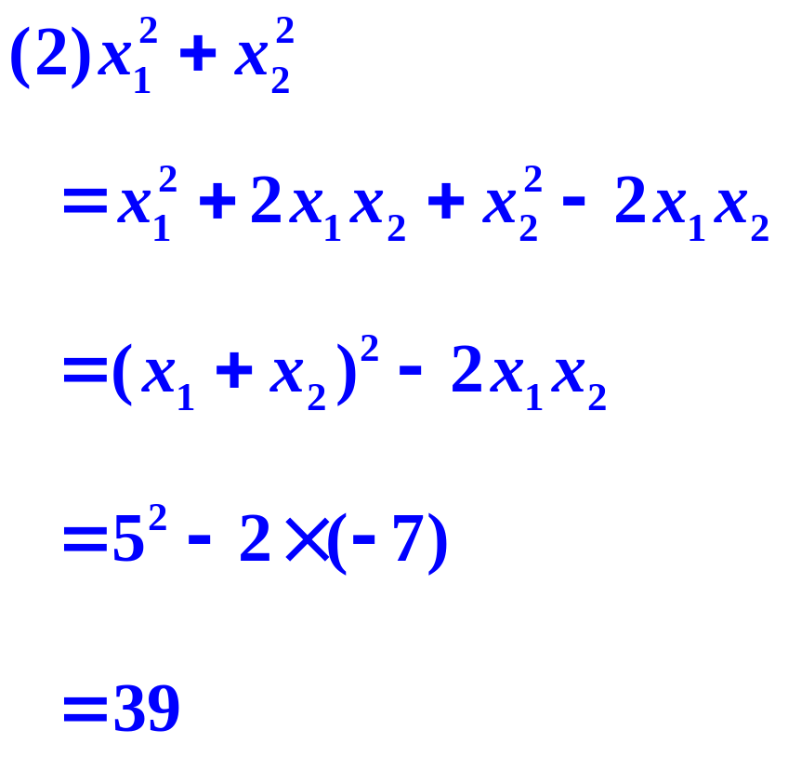

Slide 16
6. 已知关于x的方程x²-(2m+3)x+m²=0的两根之和等于
两根之积，求m的值.
解：设方程x²-(2m+3)x+m²=0的两根为x₁，x₂.
∴x₁+x₂=2m+3，x₁x₂=m².
根据题意得m²=2m+3，解得m₁=3，m₂=-1.
当m=3时，原方程为x²-9x+9=0，b²-4ac=45>0.方程有实数根.
当m=-1时，原方程为x²-x+1=0，b²-4ac=-3<0.方程无实数根，此m值舍去.
∴m的值为3.

Slide 17



练习
1. 解下列方程：
（1）x²- 3x = 15； （2）3x² + 2 = 1- 4x；
（3）5x²- 1 = 4x²+x ； （4）2x² -x+2 = 3x + ¹ ；
【教材P16练习】
解：设方程的两根分别为x₁, x₂.
设方程的两根分别为x₁, x₂.
方程可化为x²- 3x – 15 = 0.
方程可化为3x² + 4x +1= 0.
x₁+x₂= -(-3) = 3, x₁x₂ =-15.
x₁+x₂= - , x₁x₂ = .
设方程的两根分别为x₁, x₂.
设方程的两根分别为x₁, x₂.
方程可化为x²- x – 1 = 0.
方程可化为2x²- 4x + 1= 0.
x₁+x₂= -(-1) = 1, x₁x₂ = -1.
x₁+x₂= 2, x₁x₂ = .

Slide 18
课堂小结
若方程x²+px+q=0有两个实根x₁，x₂，则
x₁+x₂=-p, x₁x₂=q.
若方程ax²+bx+c=0(a≠0)的两个根分别为x₁，x₂，则

Slide 19
课后作业
1.从课后习题中选取；
2.完成练习册本课时的习题。

